Slide 1
Презентация
к уроку русского языка
на тему
«Какие слова отвечают на вопрос кто?,
а какие – на вопрос что?»
2 класс
Учитель начальных классов
М. А. Власова
14.10.11г.

Slide 2
Нам дан во владение самый богатый, меткий, могучий и поистине волшебный русский язык.
К. Г. Паустовский

Slide 3
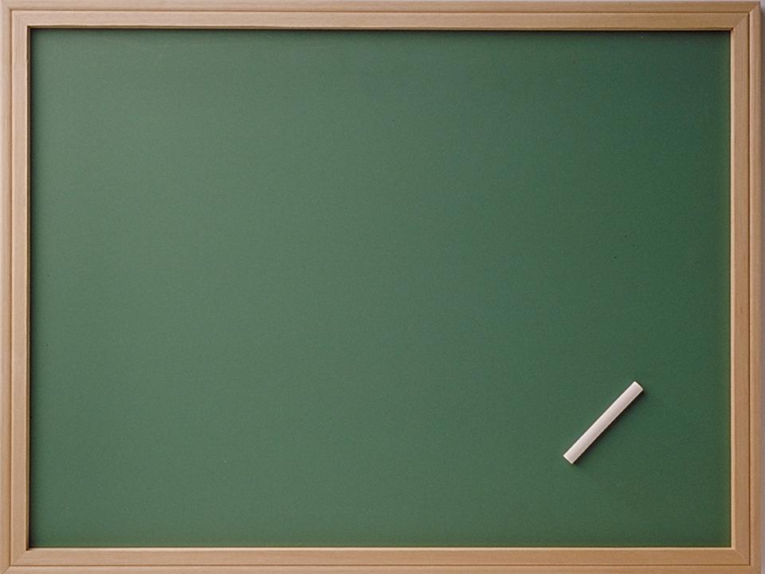
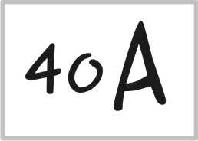
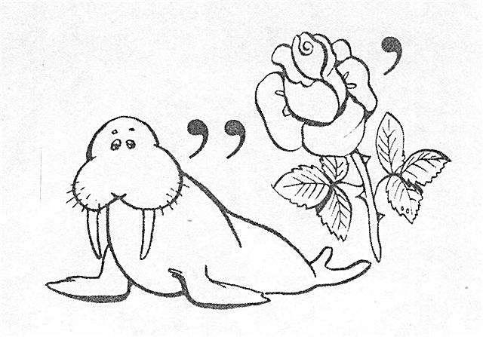
К Т О ?
К..ро'ва,
е
о
о
р..бя'та.
с..ро'ка,
Ч Т О ?
о
о
о
Я'бл ..ко,
Р ..сси'я,
м ..ро'з.

Slide 4
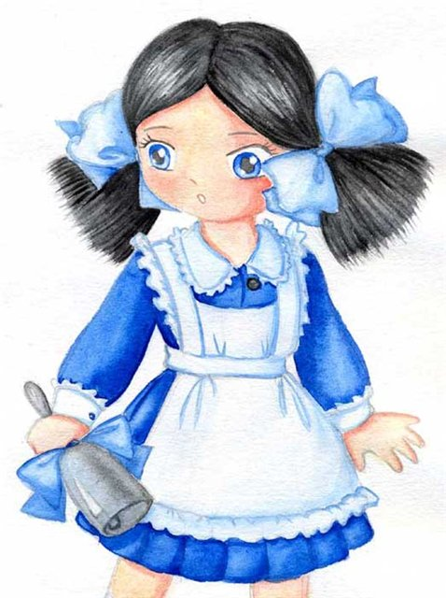
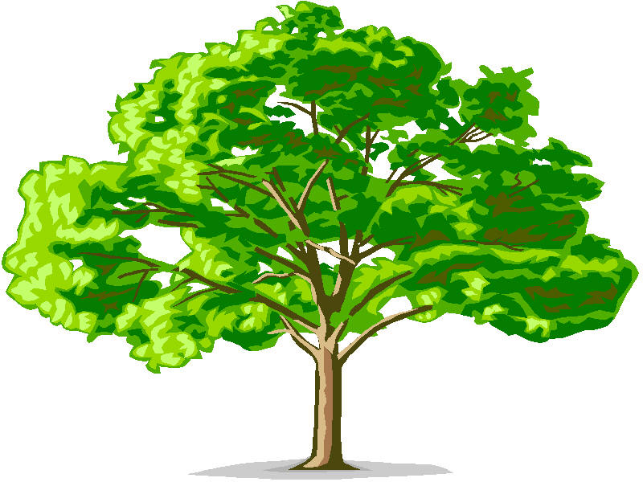
Тема урока
«Какие слова отвечают на вопрос кто?,
а какие – на вопрос что?»

Slide 5
КТО?
заяц
ЧТО?
мальчик
очки
часы
воробей
стул
цветок
учитель

Slide 6
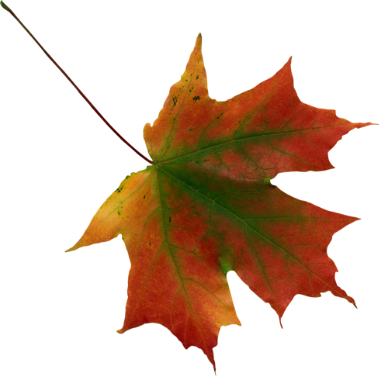
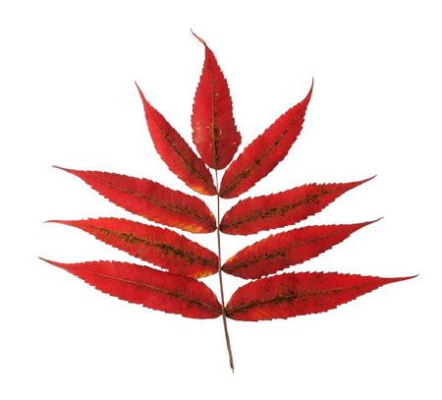
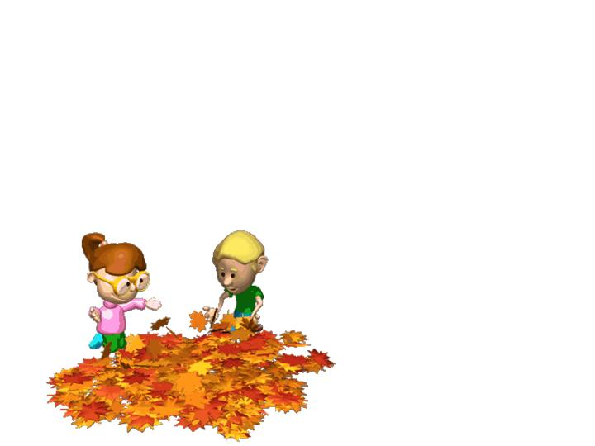
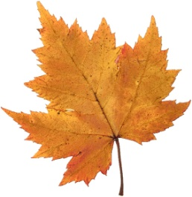

Slide 7
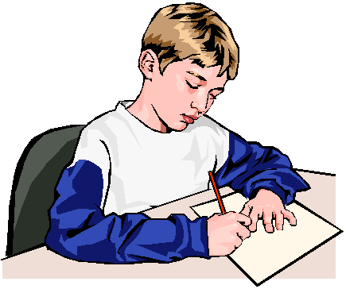
№ 50 стр. 36

Slide 8
Вывод:
О людях и животных мы спрашиваем КТО?,
О других предметах – ЧТО?
Слова, которые отвечают на вопросы кто?, что? –
это имена существительные.

Slide 9
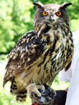
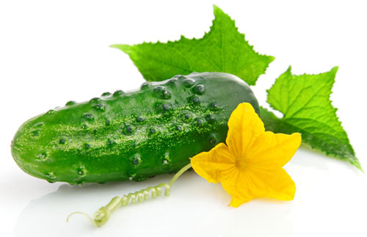
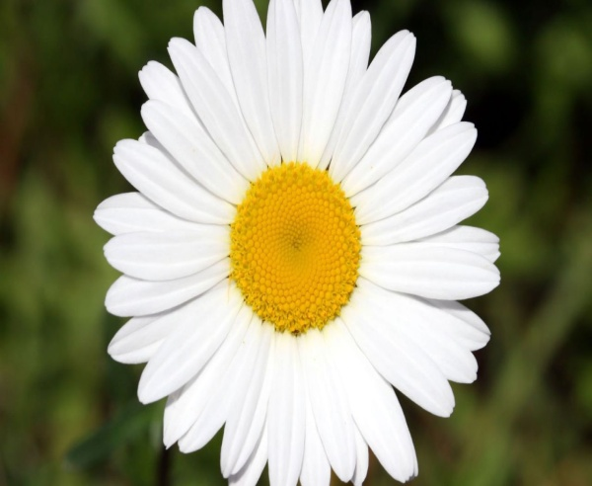
ИГРА «Четвертый лишний»

Slide 10
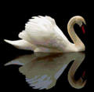
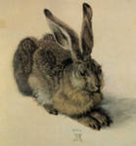
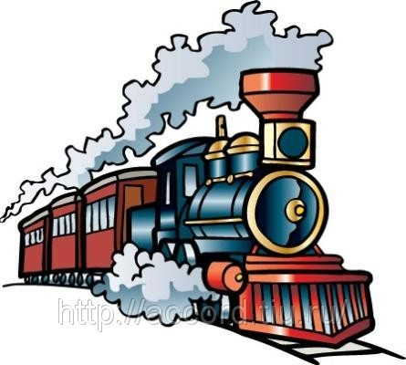
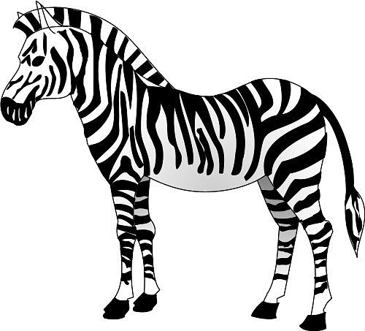
ИГРА «Четвертый лишний»

Slide 11
САМООЦЕНКА

Slide 12
СПАСИБО ЗА РАБОТУ!

